Slide 1

Selamat Pagi/Siang/Malam Semua
1

Slide 2

ID/X Partners
Project Credit Risk
Giry Retno Indra Pangestu
2

Slide 3
Credit Risk
Business Problem
membangun model yang dapat memprediksi credit risk menggunakan dataset yang disediakan oleh company yang terdiri dari data pinjaman yang diterima dan yang ditolak , menyediakan media visual dan mempresentasikan hasil analisis kepada klien
3

Slide 4
My Project Background
(Business Understanding)
Problem | How to Solve
1. Bagaimana profiling dari member credit selama ia melakukan pinjaman . | Melakukan analysis data dengan detail,dengan grafik / tabel / penjelasan dan memberikan saran kebijakan berdasarkan hasil analysys
2. Bagaimana karakteristik member credit berdasarkan data yang sudah dikumpulkan. | Melakukan analysis data dengan detail,dengan grafik / tabel / penjelasan dan memberikan saran kebijakan berdasarkan hasil analysys
3. Ingin membangun model yang dapat memprediksi credit risk dari data pinjaman diterima dan ditolak. | Melakukan eksperiment 2 algoritma agar mendapatkan hasil akurasi yang terbaik
4

Slide 5
Method & Workflow Project
Credit Risk
5
Notes:
Method Used: isilah metode apa yang digunakan untuk solve the problem
Data science workflow: Isilah dengan langkah-langkah analisis yang diambil misalkan: (sesuaikan dengan langkahmu sendiri)
Ask an interesting question
Get the data
Explore the data
Model the data
Communicate and visualize the results

Slide 6
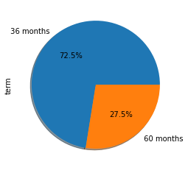
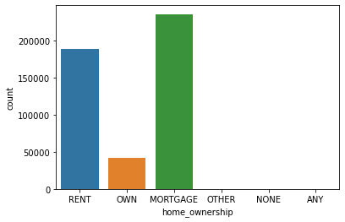
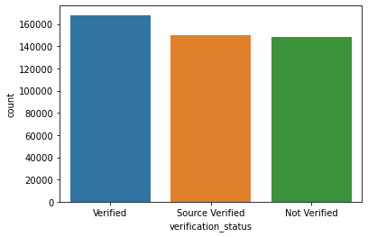
Analisis Visualisasi
Verification status
Home owner
6
Notes:
Method Used: isilah metode apa yang digunakan untuk solve the problem
Data science workflow: Isilah dengan langkah-langkah analisis yang diambil misalkan: (sesuaikan dengan langkahmu sendiri)
Ask an interesting question
Get the data
Explore the data
Model the data
Communicate and visualize the results

Slide 7
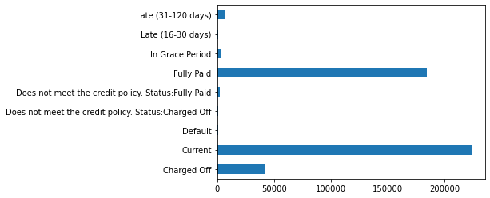
Loan status
Notes:
Slide ini: Isilah Machine learning algorithm (Flow Chart) ini dengan algoritma metode yang Kamu gunakan untuk penyelesaian masalah. (Pahami benar-benar algoritma yang kamu gunakan)

Slide 8
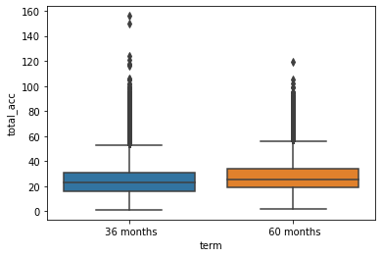
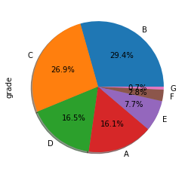
Term berdasar kan total_acc
Grade
Notes:
Slide ini: Isilah Machine learning algorithm (Flow Chart) ini dengan algoritma metode yang Kamu gunakan untuk penyelesaian masalah. (Pahami benar-benar algoritma yang kamu gunakan)

Slide 9
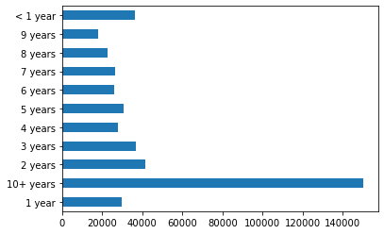
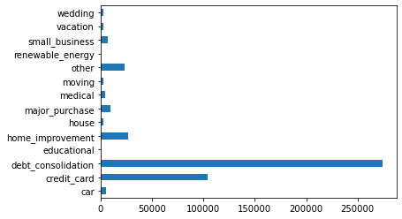
Emp_length
Purpose
Notes:
Slide ini: Isilah Machine learning algorithm (Flow Chart) ini dengan algoritma metode yang Kamu gunakan untuk penyelesaian masalah. (Pahami benar-benar algoritma yang kamu gunakan)

Slide 10
MODELING & Evaluation
Random Forest
Logistic Regression
Accuracy : 97 %
Accuracy : 62 %
10

Slide 11

THANK YOU!
11

